Slide 1
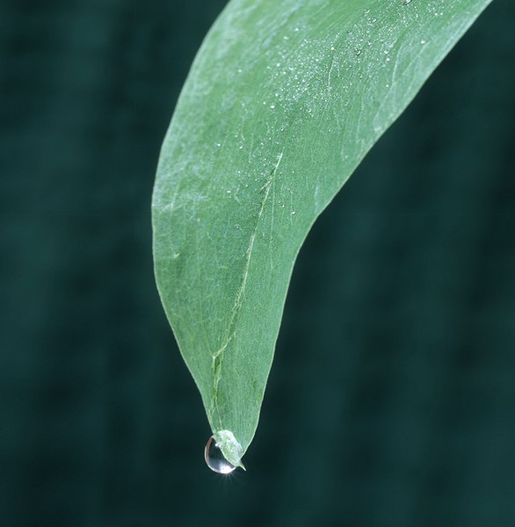

Slide 2
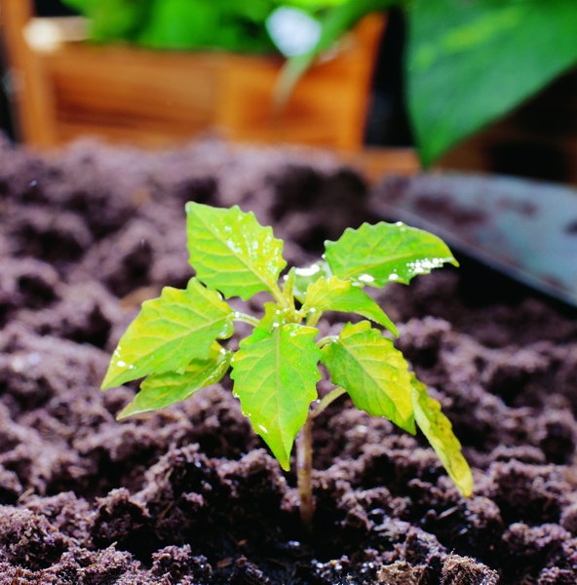

Slide 3


Slide 4


Slide 5
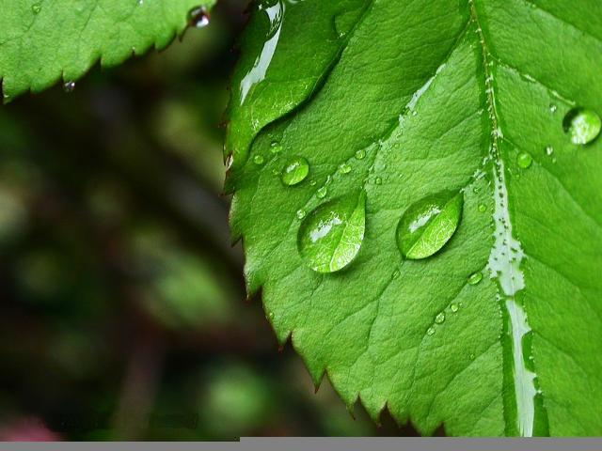
做一片美的叶子

Slide 6
你怎么理解以下这些语句？
“每一片叶子形态各异——你找不到两片相同的叶子。”
“春天的时候，叶子嫩绿；夏天的时候，叶子肥美；秋叶变黄；冬日飘零——回归大树地下的根。”
“大树把无数的叶子结为一个整体。无数的叶子在树上找到了自己的位置。”
“每一棵大树都很美，每一片叶子都很美”。

Slide 7
（ ）做一片美的叶子

